Slide 1
Лікарські засоби
Виконали:
Александрова Ірина
Бадя юлія

Slide 2
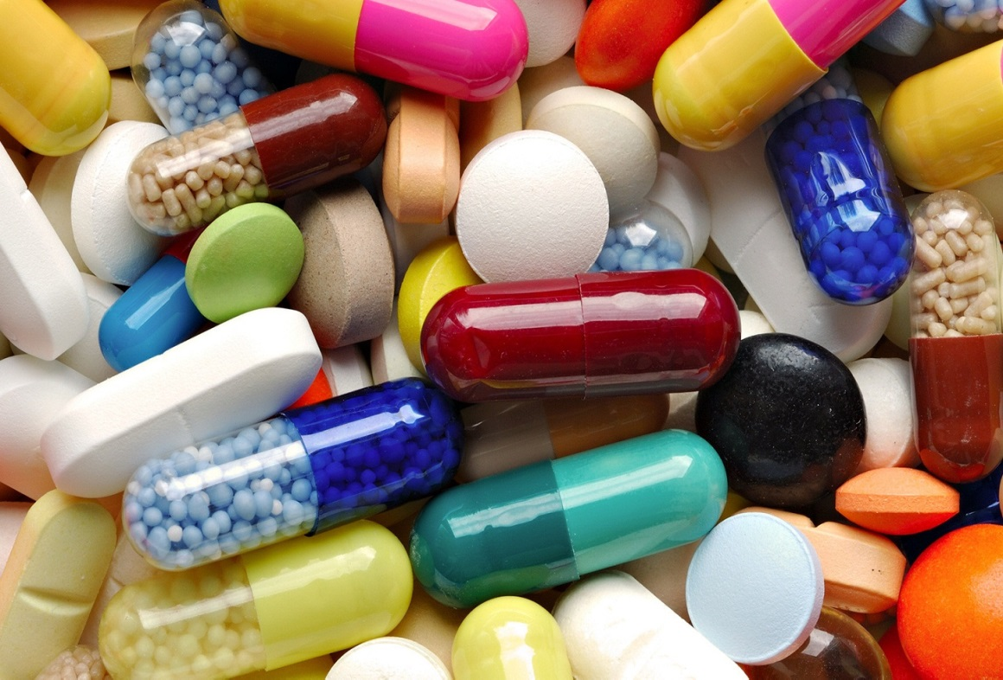
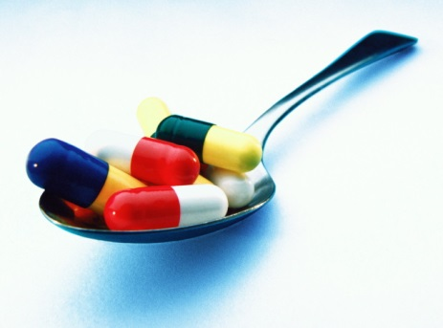
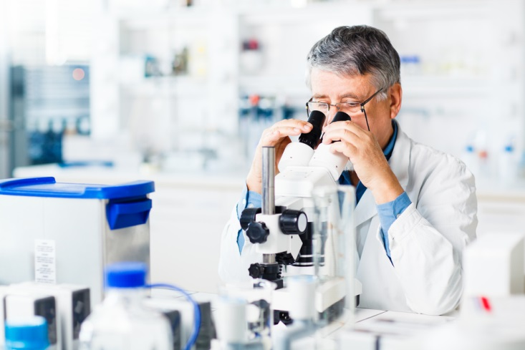
Лікарський засіб - речовина або суміш речовин синтетичного чи природного походження у вигляді лікарської форми (таблетки, капсули, розчину, мазі тощо), що застосовується для профілактики, діагностики та лікування захворювань.
Перед вживанням в медичній практиці усі лікарські засоби повинні проходити клінічні дослідження і отримувати дозвіл до застосування.

Slide 3
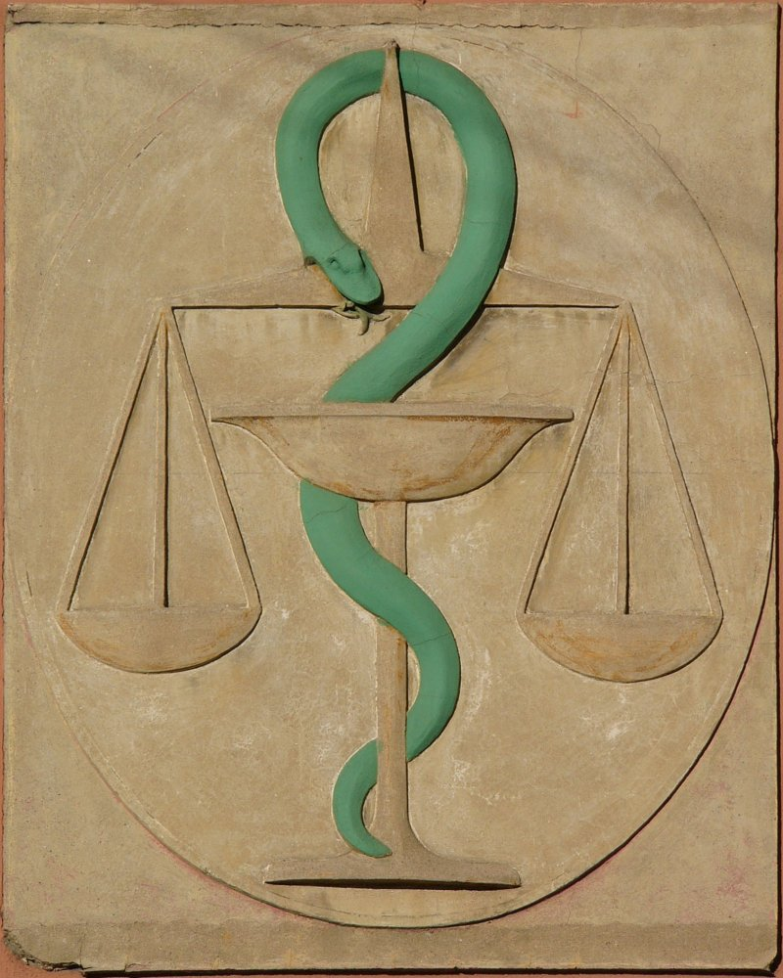
Вже в давнину люди намагалися врятувати своє життя , використовуючи різні природні лікарські речовини. Найчастіше це були рослинні екстракти , але застосовувалися і препарати , які отримували з сирого м'яса , дріжджів і відходів тварин. У медицині користувалася з найдавніших часів великою кількістю лікарських засобів рослинного і тваринного походження (наприклад рицина , опій , морський лук , ртуть , наперстянка , конвалія , горицвіт і багато інших , що широко застосовуються народною медициною ) . Лише в епоху розвитку хімії люди переконалися , що лікувальний ефект таких речовин полягає у виборчому впливі на організм певних хімічних сполук. Пізніше , такі сполуки стали отримувати в лабораторіях шляхом синтезу .

Slide 4
Класифікація
за хімічною будовою
наприклад з'єднання-похідні фурфуролу , імідазолу , піримідину
за походженням
природні, синтетичні, мінеральні
по фармакологічній групі
класифікація, заснована на впливі препарату на організм людини
анатомо -терапевтично - хімічна класифікація ( ATХ )
міжнародна класифікація, в якій враховується фармакологічна група препарату , його хімічна природа і нозологія захворювання , для лікування якого призначений препарат.

Slide 5
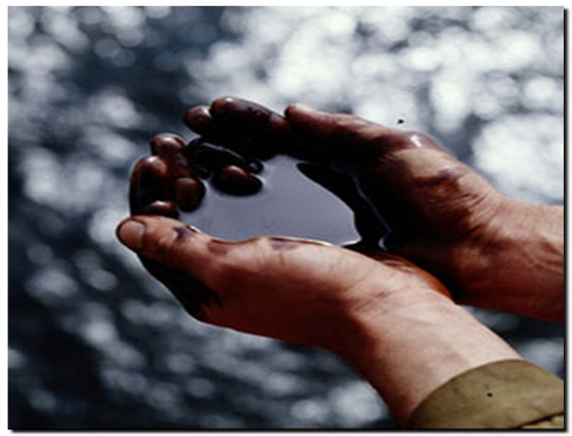
Сировиною для отримання лікарських засобів слугують : - рослини (листя , трави , квіти, насіння , ягоди , кора , коріння) і продукти їх обробки ( жирні та ефірні масла , соки , камеді , смоли) ; - тваринна сировина - залози і органи тварин , сало , віск , жир овечої вовни й інше ; - органічна сировина - нафта і продукти її перегонки , продукти перегонки кам'яного вугілля; - неорганічні копалини - мінеральні породи і продукти їх обробки хімічною промисловістю і металургією (метали ) ; - всілякі органічні сполуки - продукти великої хімічної промисловості

Slide 6
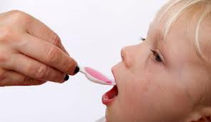
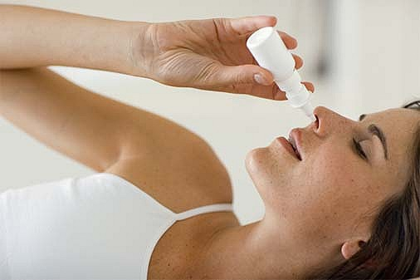
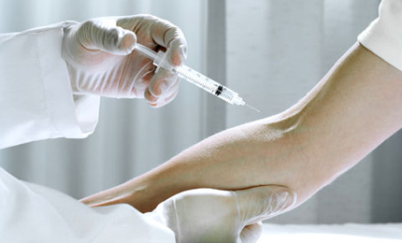
Способи застосування
Шляхи введення ліків в організм досить різноманітні. Найчастіше застосовується прийом лікарських засобів всередину перорально. Щоб уникнути швидкого розкладання лікарського засобу або подразнення шлунково -кишкового каналу або для досягнення найбільшої швидкості дії ліки вводять за допомогою шприца під шкіру - внутрішньом'язово або внутрішньовенно. Деякі ліки вводять через пряму кишку або шляхом вдихання. Зовнішнім застосуванням лікарських засобів вважається нанесення їх на шкіру і на слизові оболонки ока , носа , вух , порожнини рота , сечостатевих шляхів (до місця входу в сечовий міхур і до цервикального каналу матки) , на слизову оболонку прямої кишки (до місця розташування внутрішнього сфінктера ) . В організмі лікарські засоби руйнуються , змінюються і , входячи в хімічні сполуки з його солями і рідинами , втрачають свої отруйні властивості ( а іноді , навпаки , набувають їх ) і в тому або іншому вигляді виводяться з організму через кишечник , нирки , дихальні шляхи , потові залози і т. д.

Slide 7
Дякуємо за увагу!

